Slide 1

이것이 MySQL이다
Chapter 01: DBMS 개요와 MySQL 소개
저자 : 우재남

Slide 2
시작하기전에
예제의 테스트 환경
OS: Windows 10(64bit) 또는
Windows Server 2012 R2 이상
Python : 3.7.4
MySQL : 8.0.17
MySQL Visual Studio : 2010 이후 버전
PHP : 7.3.9
Apache : 2.4.41
예제 파일 다운로드
http://www.hanbit.co.kr/src/10278

Slide 3
이 책의 학습 목표
1장~3장: MySQL 설치 및 DB 구축과정 미리 실습하기
4장~7장: MySQL 기본
8장~11장: MySQL 고급
12장~15: MySQL 응용 프로그래밍 및 공간 데이터
부록 : Linux 환경에서 MySQL 설치

Slide 4
Contents
CHAPTER 01 DBMS 개요와 MySQL 소개
SECTION 01 DBMS 개요 1.1 데이터베이스의 정의와 특징 1.2 데이터베이스의 발전
1.3 DBMS 분류
1.4 SQL 개요
SECTION 02 MySQL 소개
2.1 MySQL의 개요와 변천사
SECTION 03 MySQL의 에디션 및 기능 비교

Slide 5
CHAPTER 01 DBMS 개요와 MySQL 소개
DBMS에 대한 개략적인 내용과 MySQL에 대해 알아본다.

Slide 6
SECTION 01 DBMS 개요
데이터베이스의 정의와 특징
데이터베이스
‘데이터의 집합’
여러 명의 사용자나 응용프로그램이 공유하는 데이터들
동시에 접근 가능해야
데이터의 저장 공간’ 자체
DBMS
데이터베이스를 관리·운영하는 역할

Slide 7
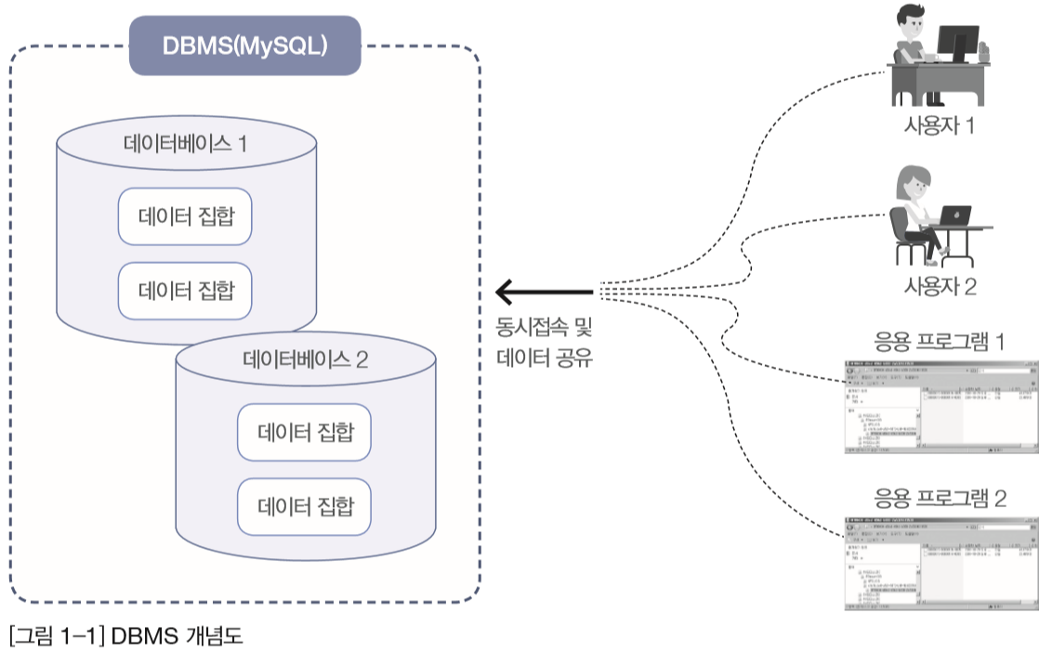
SECTION 01 DBMS 개요
DBMS 개념도

Slide 8
SECTION 01 DBMS 개요
DB/DBMS의 특징
데이터의 무결성 (Integrity)
데이터베이스 안의 데이터는 오류가 없어야
제약 조건(Constrain)이라는 특성을 가짐
데이터의 독립성
데이터베이스 크기 변경하거나 데이터 파일의 저장소 변경시
기존에 작성된 응용프로그램은 전혀 영향을 받지 않아야
보안
데이터베이스 안의 데이터에 데이터를 소유한 사람이나
데이터에 접근이 허가된 사람만 접근할 수 있어야
접근할 때도 사용자의 계정에 따라서 다른 권한 가짐

Slide 9
SECTION 01 DBMS 개요
DB/DBMS의 특징
데이터 중복의 최소화
동일한 데이터가 여러 개 중복되어 저장되는 것 방지
응용프로그램 제작 및 수정이 쉬워짐
통일된 방식으로 응용프로그램 작성 가능
유지보수 또한 쉬워짐
데이터의 안전성 향상
대부분의 DBMS가 제공하는 백업·복원 기능 이용
데이터가 깨지는 문제가 발생할 경우 원상으로 복원 , 복구하는 방법이 명확해짐

Slide 10
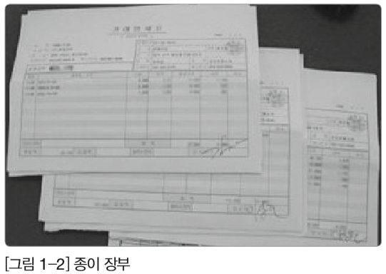
SECTION 01 DBMS 개요
데이터베이스의 발전
오프라인 관리
종이에 연필로 기록해 장부로 관리

Slide 11
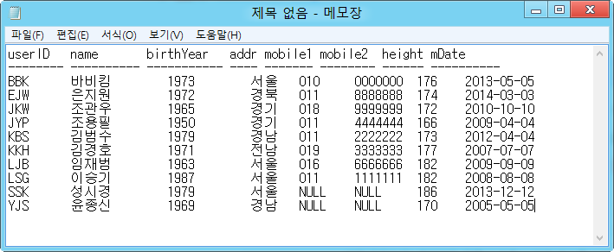
SECTION 01 DBMS 개요
데이터베이스의 발전
파일시스템 사용
컴퓨터 파일에 기록/저장 - 메모장, 엑셀 활용
컴퓨터에 저장된 파일의 내용은 읽고, 쓰기가 편한 약속된 형태의 구조 사용
데이터의 양이 많아지면 데이터 중복으로 인한 불일치 위험

Slide 12
SECTION 01 DBMS 개요
데이터베이스의 발전
데이터베이스 관리시스템
파일시스템의 단점 보완
대량의 데이터를 보다 효율적으로 관리하고 운영하기 위해 사용
DBMS - DataBase Management System
데이터의 집합인 ‘데이터베이스’ 를 잘 관리하고 운영하기 위한 시스템 또는 소프트웨어
SQL( Structured Query Language)
DBMS에 데이터 구축/관리/활용 위해서 사용되는 언어
DBMS를 통해 중요한 정보들을 입력, 관리, 추출

Slide 13
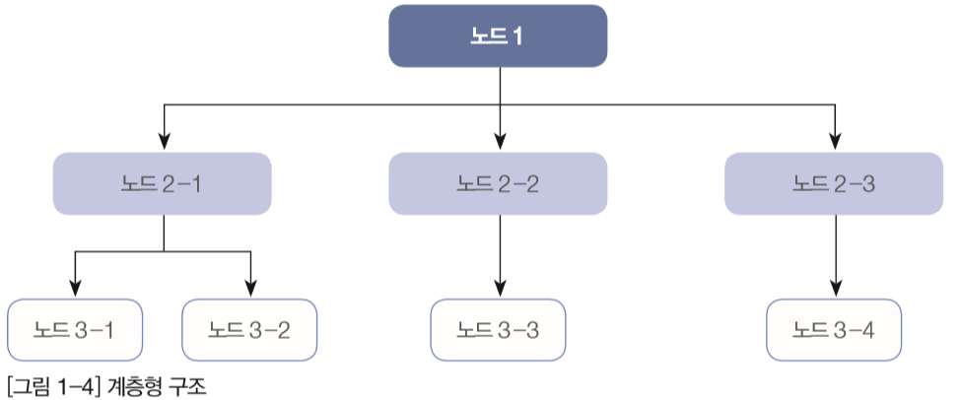
SECTION 01 DBMS 개요
DBMS 분류
계층형 DBMS
처음으로 나온 DBMS 개념 - 1960년대에 시작
각 계층은 트리Tree 형태, 1:N 관계
문제점
처음 구축한 이후 그 구조를 변경하기가 상당히 까다로움
주어진 상태에서의 검색은 상당히 빠름
접근 유연성 부족해서 임의의 검색에는 어려움

Slide 14
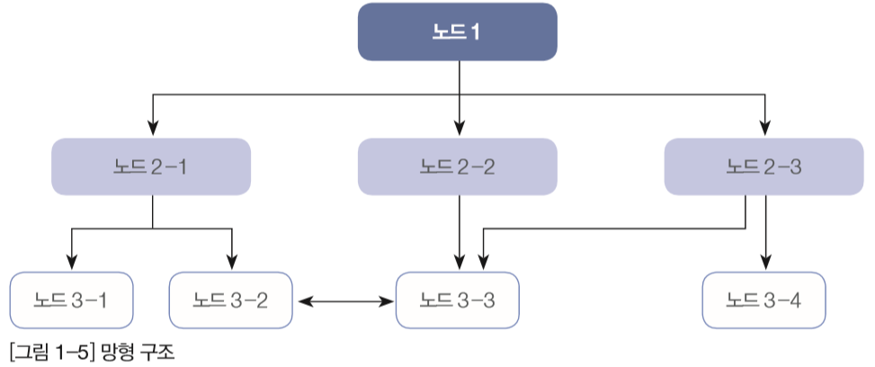
SECTION 01 DBMS 개요
DBMS 분류
망형 DBMS
계층형 DBMS의 문제점을 개선하기 위해 1970년대에 시작
1:1,1:N, N:M(다대다) 관계 지원 - 효과적이고 빠른 데이터 추출
복잡한 내부 포인터 사용
프로그래머가 이 모든 구조를 이해해야만 프로그램의 작성 가능

Slide 15
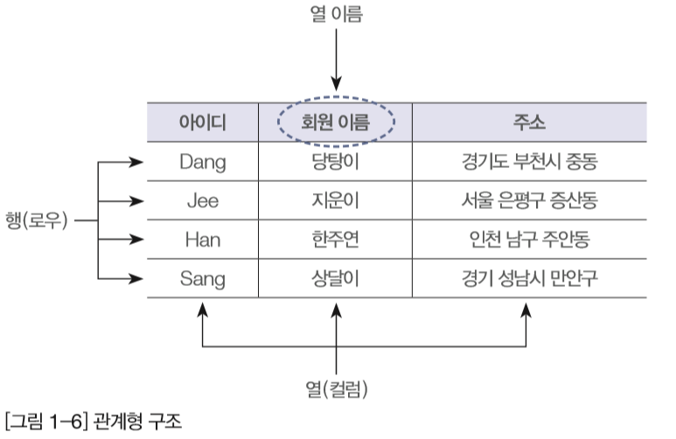
SECTION 01 DBMS 개요
DBMS 분류
관계형 DBMS (Relational DBMS)
1969년 E.F.Codd라는 학자가 수학 모델에 근거해 고안
데이터베이스는 테이블Table이라 불리는 최소 단위로 구성
이 테이블은 하나 이상의 열로 구성

Slide 16
SECTION 01 DBMS 개요
관계형 DBMS (Relational DBMS)의 장단점
장점
다른 DBMS에 비해 업무가 변화될 경우 쉽게 변화에 순응
유지보수 측면에서도 편리
대용량 데이터의 관리와 데이터 무결성Integration보장
단점
시스템 자원을 많이 차지해 시스템이 전반적으로 느려지는 것
하드웨어 발전되어 해결

Slide 17
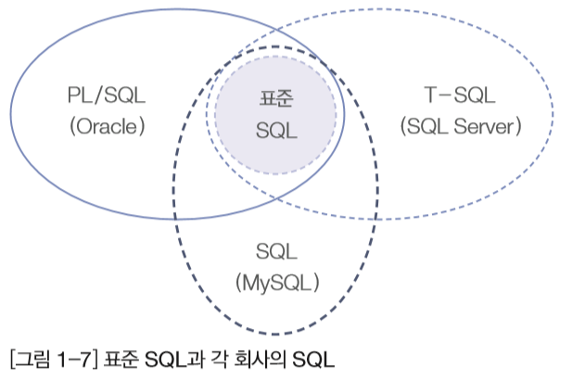
SECTION 01 DBMS 개요
SQL 개요
SQL (Structured Query Language)
관계형 데이터베이스에서 사용되는 언어, ‘에스큐엘’ 또는 ‘시퀄’
DBMS 제작 회사와 독립적
다른 시스템으로 이식성이 좋음
표준이 계속 발전중
대화식 언어
분산형 클라이언트/서버 구조

Slide 18
SECTION 02 MySQL 소개
MySQL의 개요와 변천사
Oracle사에서 제작한 DBMS 소프트웨어
대량의 데이터를 관리해주는 소프트웨어
오픈 소스 (Open Source) 로 제공
버전 별 변천사는 p.15 [표 1-2] 참조
이 책에서는 8.0 사용하여 학습

Slide 19
SECTION 03 MySQL의 에디션 및 기능 비교
상용 에디션
Standard, Enterprise, Cluster CGE
비용이나 기능 면 비교
Standard < Enterprise < Cluster CGE
무료 에디션
Community
Enterprise 버전과 기능상 차이는 거의 없음
사용 허가에 대한 라이선스 차이
자세한 항목 비교는 P.16 [표 1-3] 참조

Slide 20

Thank You!
이것이 MySQL 이다

